Slide 1


Welkom/Bienvenue
26/05/2021

Slide 2
Bart Degeest
Managing Director Yakult Belgium

Slide 3
Jorre Verstraeten
Anne Zagré
Dirk Van Tichelt

Slide 4
Professeur/Professor
Michel Poulain
Senior Researcher, Tallinn University
Professeur émérité, UCLouvain

Slide 5
Sportdiëtiste/ Diététicienne du sport
Inge De Ridder

Slide 6
Professeur/Professor
Michel Poulain
Senior Researcher, Tallinn University
Professeur émérité, UCLouvain

Slide 7
Waarom leven de inwoners van Okinawa, één van de 4 “Blue Zones”, langer en beter?

Slide 8
Blue Zone
Het begrip " Blue Zone " is
wetenschappelijk gedefinieerd
als een geografisch gebied waar de
bevolking dezelfde levensstijl en
hetzelfde milieu heeft en waar de
levensverwachting uitzonderlijk hoog is.

Slide 9
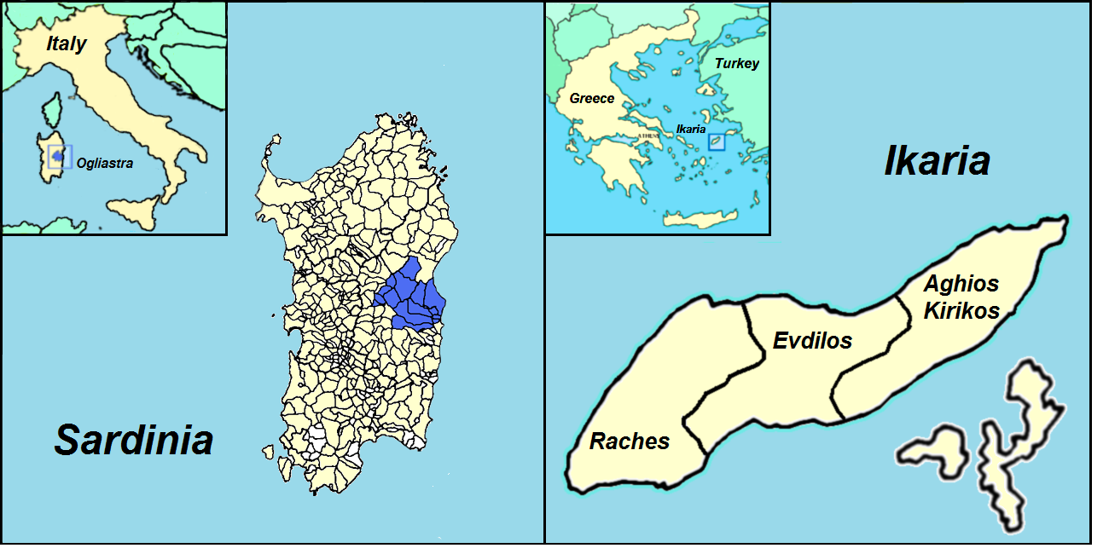
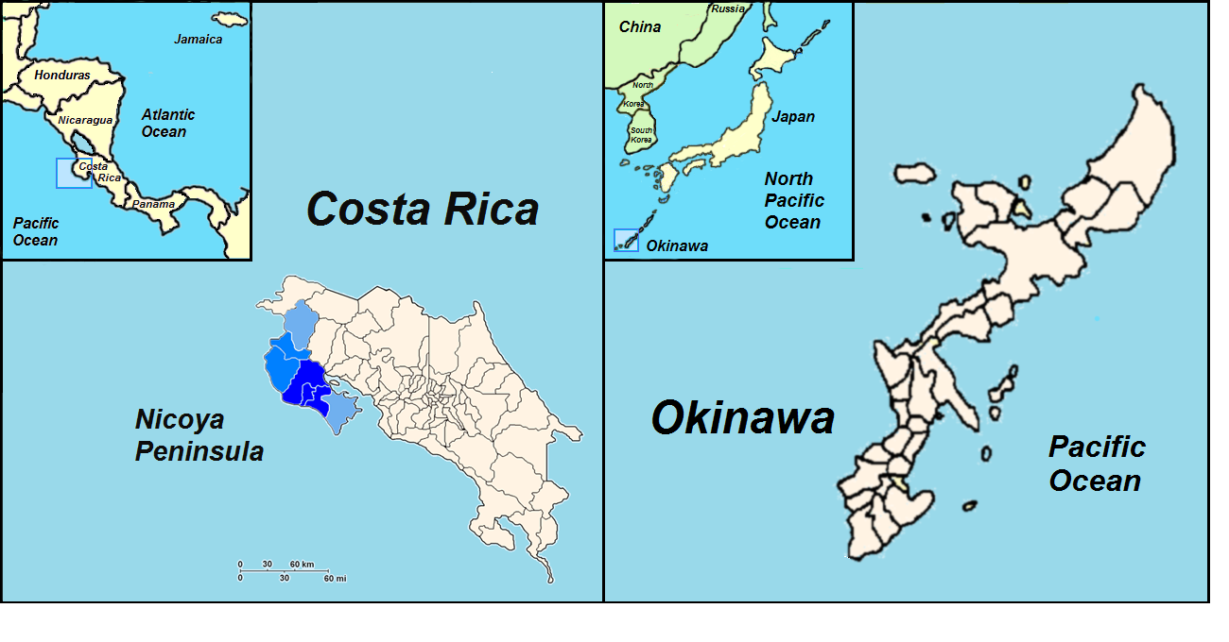
De tot dusver in de wereld vastgestelde Blue Zones

Slide 10

Japan
Hoogste levensverwachting ter wereld
Mannen: 81,4 jaren
Vrouwen: 87,5 jaren
Meeste 100 jarigen ter wereld
2020: 80.450
(België: 2000)
Vier keer meer in relatieve cijfers

Slide 11
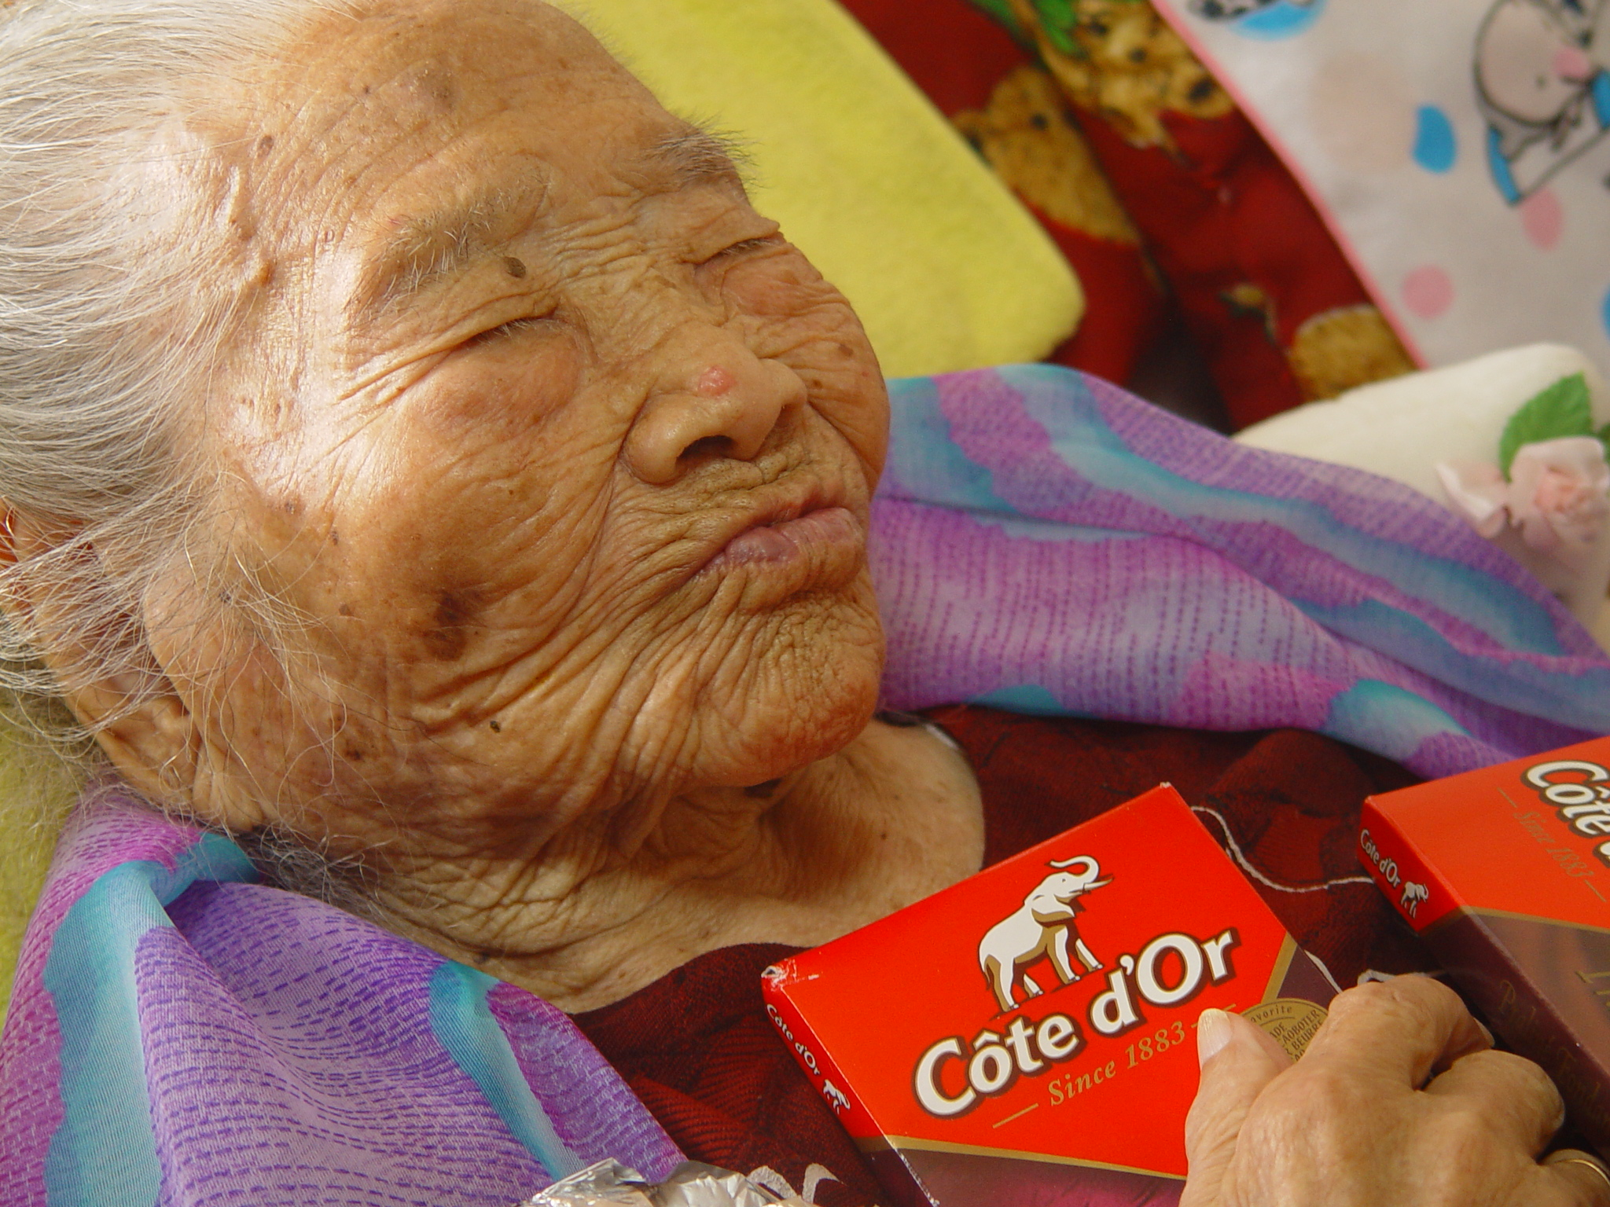
Kamato HONGO,
Kagoshima, 116 j

Slide 12
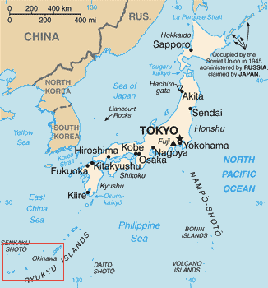
Okinawa1000 km zuid van het vasteland

Slide 13
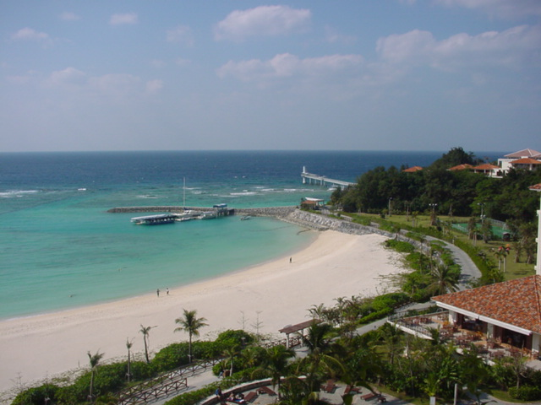

Slide 14
Proclamation of Okinawa as a World Region of Longevity
In August 1995, as part of the 50th Commemoration of the End of the Pacific War and the Battle of Okinawa, the Prefectural Government proclaimed Okinawa as a Region of Longevity. The Proclamation of a Region of Longevity confirmed the prefectural citizens' efforts in achieving a peaceful and healthy aged society, and declared a commitment to further endeavours.

Slide 15
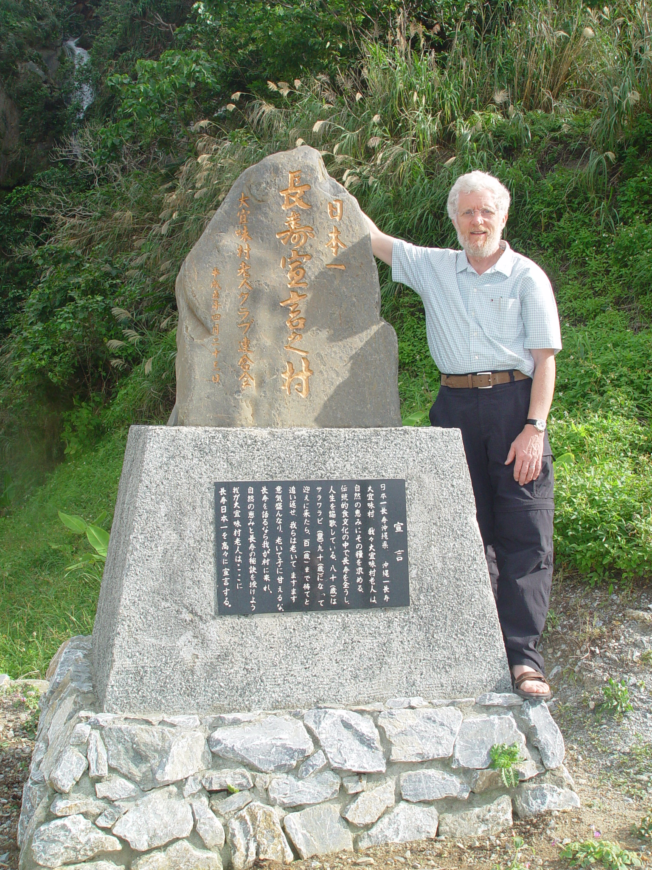
Op je 70ste ben je een kind; op je 80ste ben je nauwelijks een tiener; en op je 90ste, als de voorvaderen je uitnodigen om bij hen in de hemel te komen, vraag hen dan om te wachten tot je 100ste, op dat moment zul je je bedenken.

Slide 16
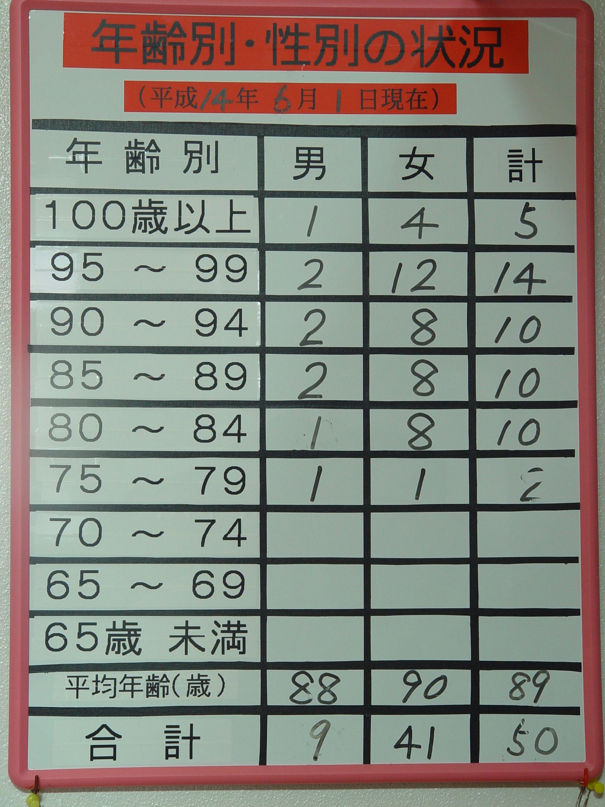
Okinawa, eiland van de 100j.

Slide 17
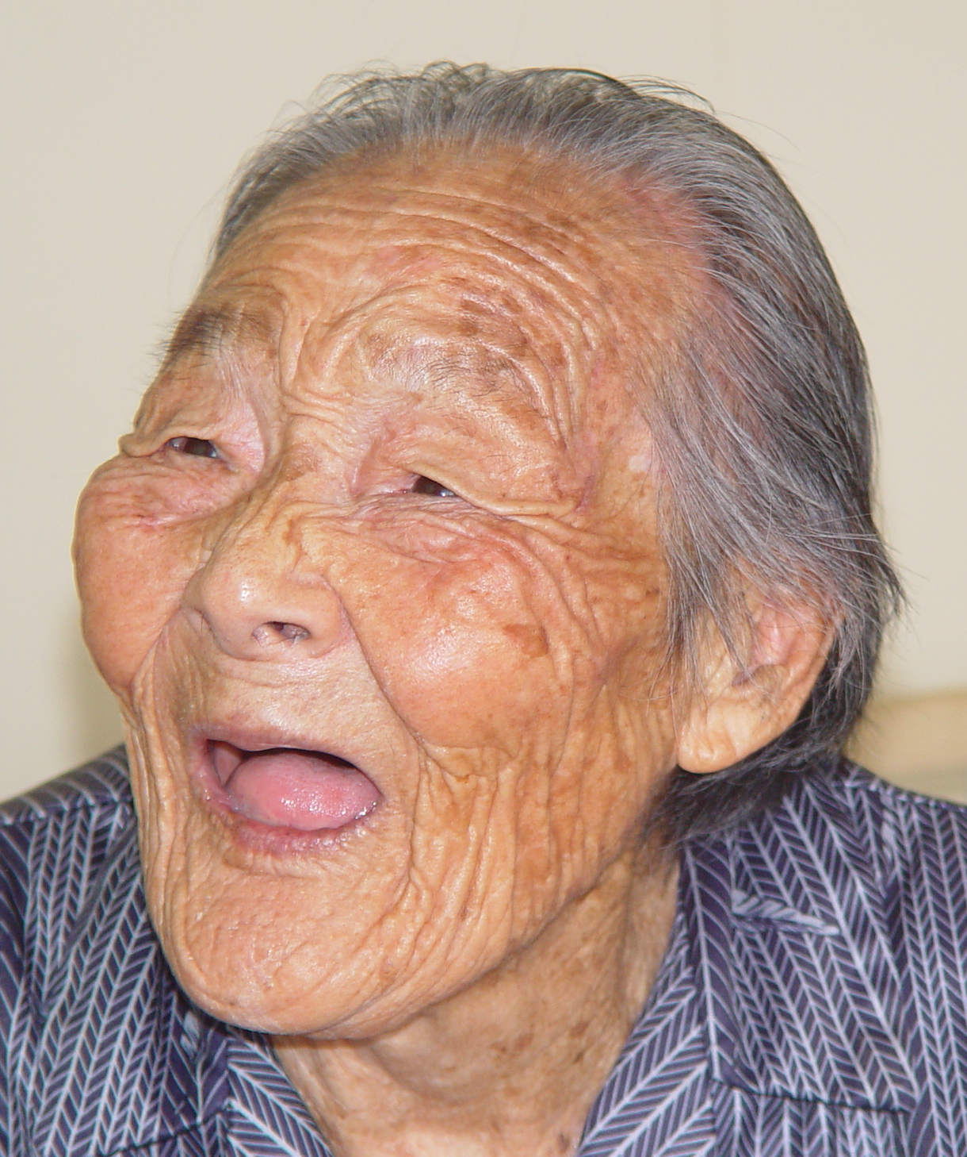
Waar 10 100j. vrouwen leven voor…

Slide 18
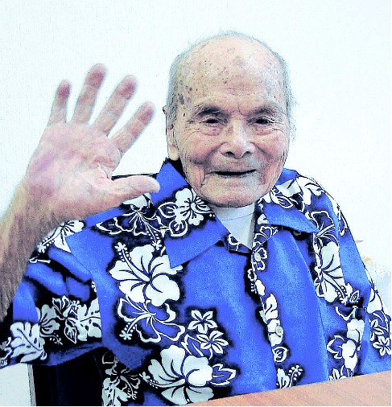
Één enkele 100j. man !

Slide 19
De 7 principes van de Blue Zones

Slide 20
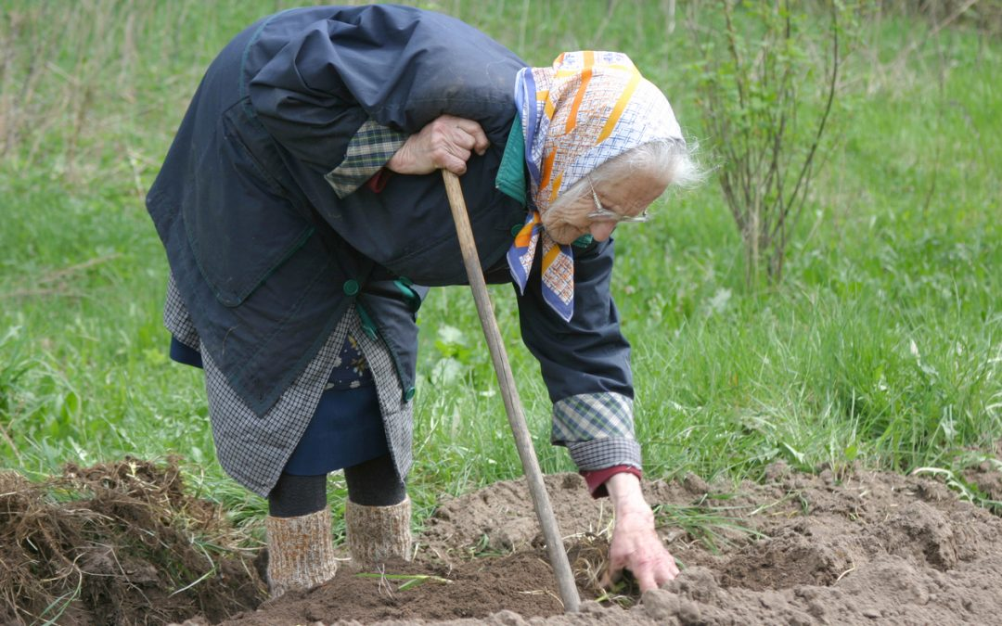
1. Natuurlijk bewegen

Slide 21
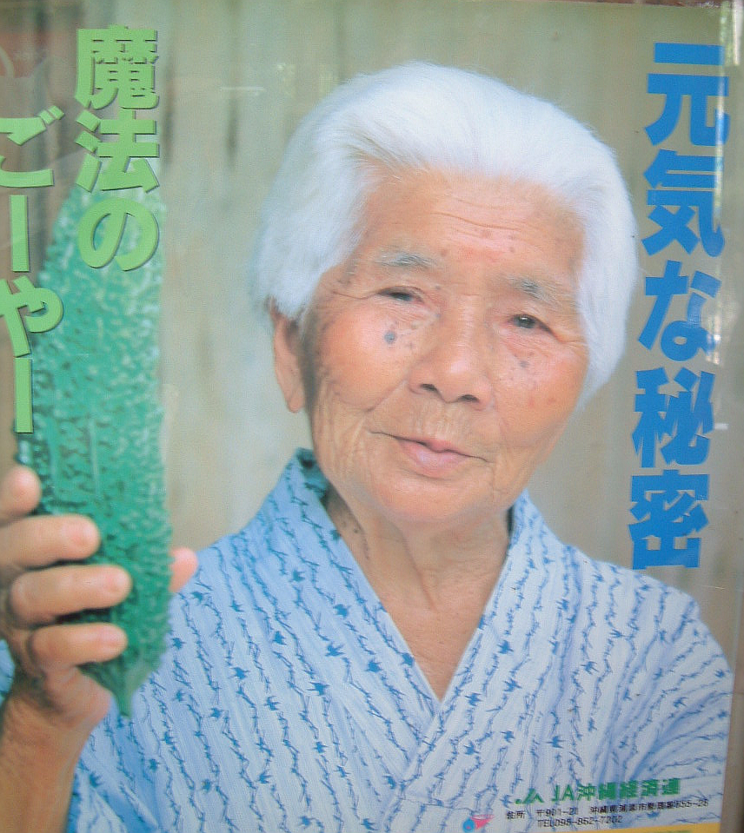
2. Verstandig eten

Slide 22
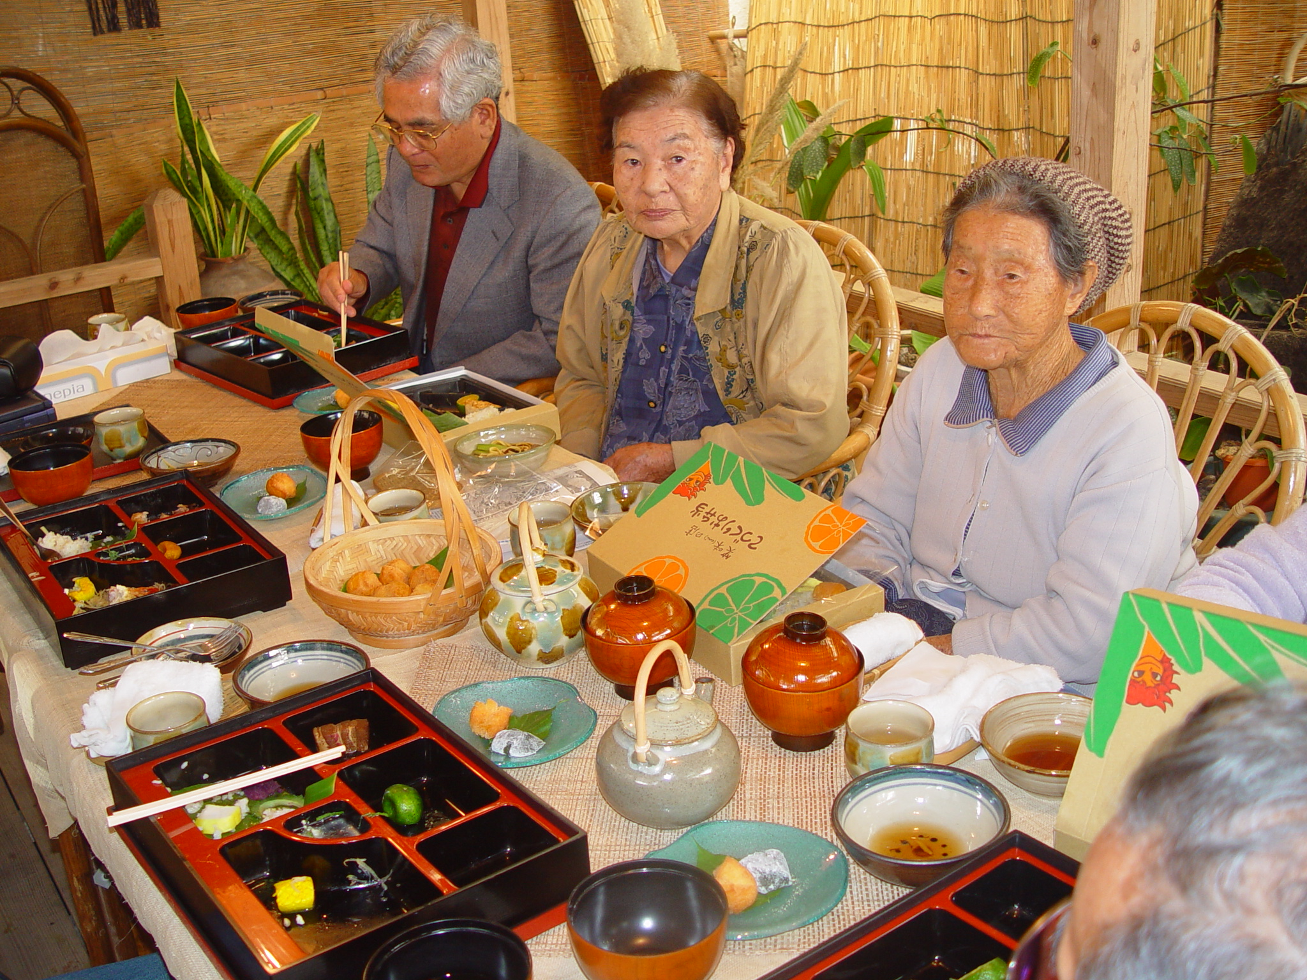

Slide 23
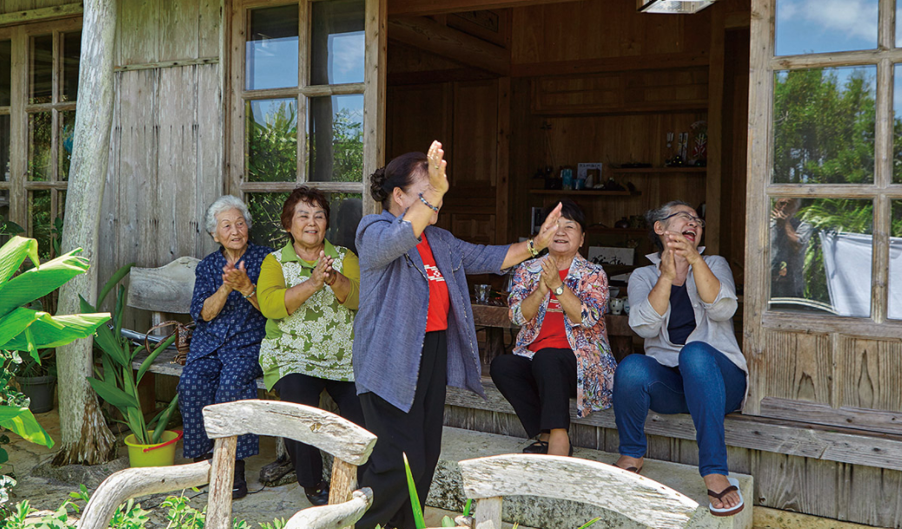
3. Stress vermijden en goed slapen

Slide 24
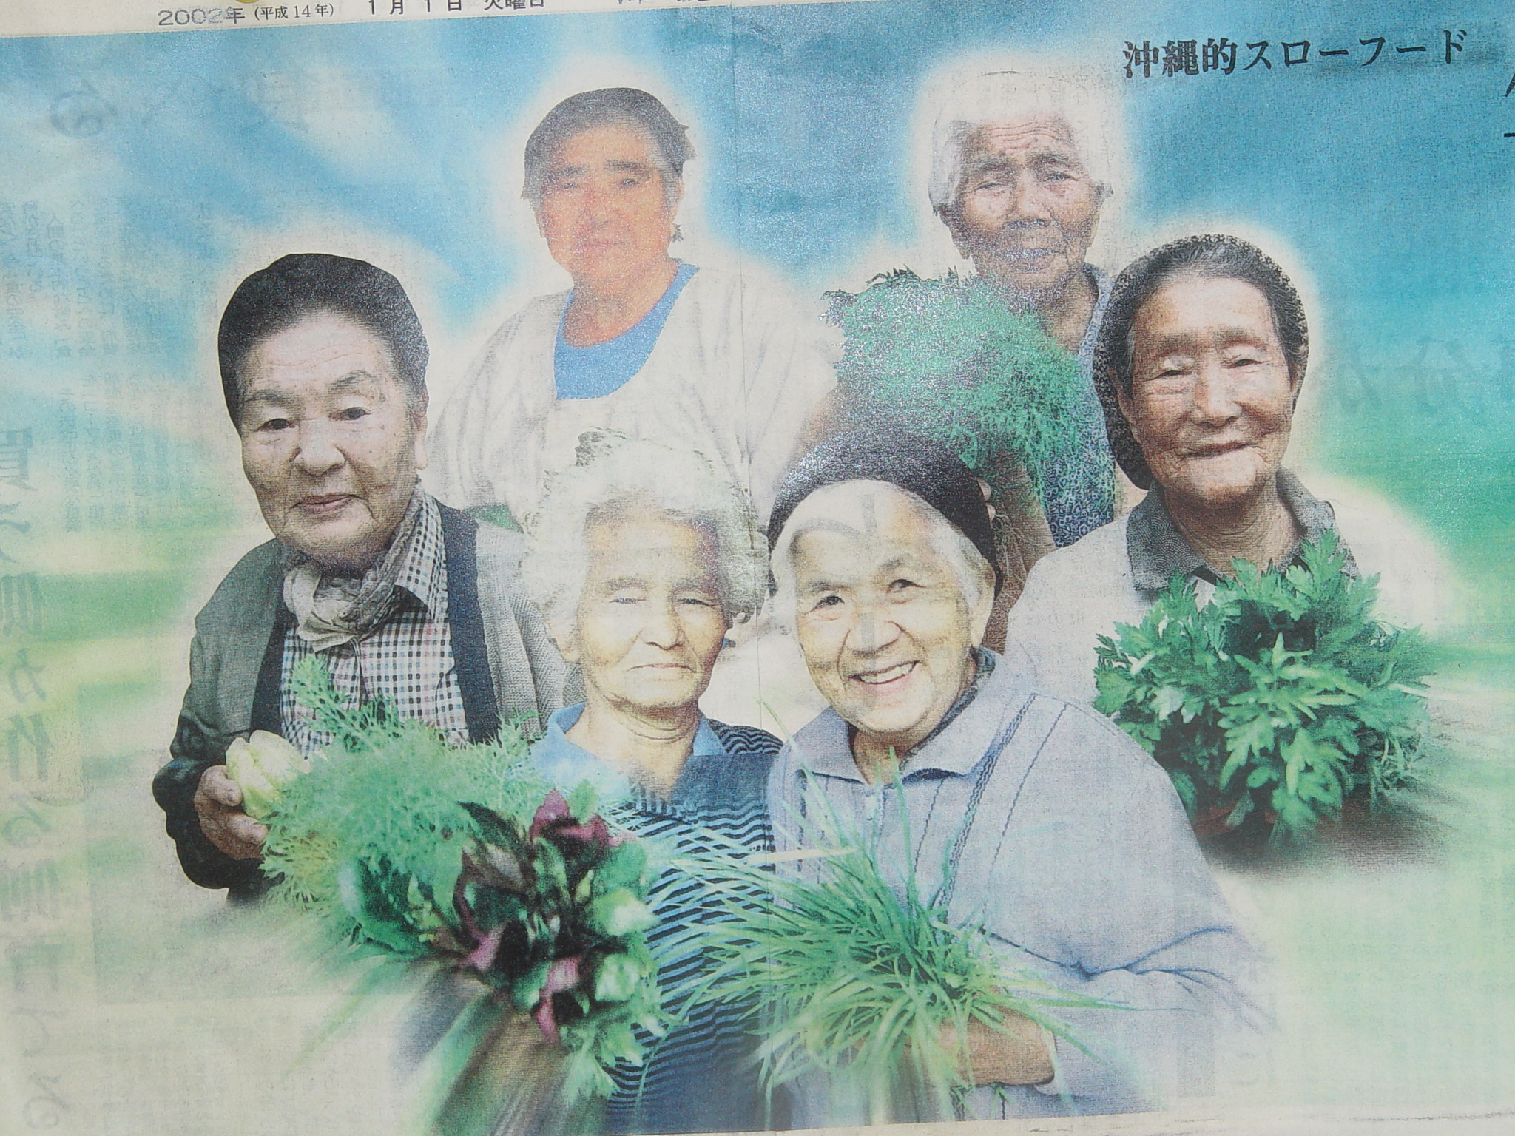
4. Familiebanden versterken

Slide 25
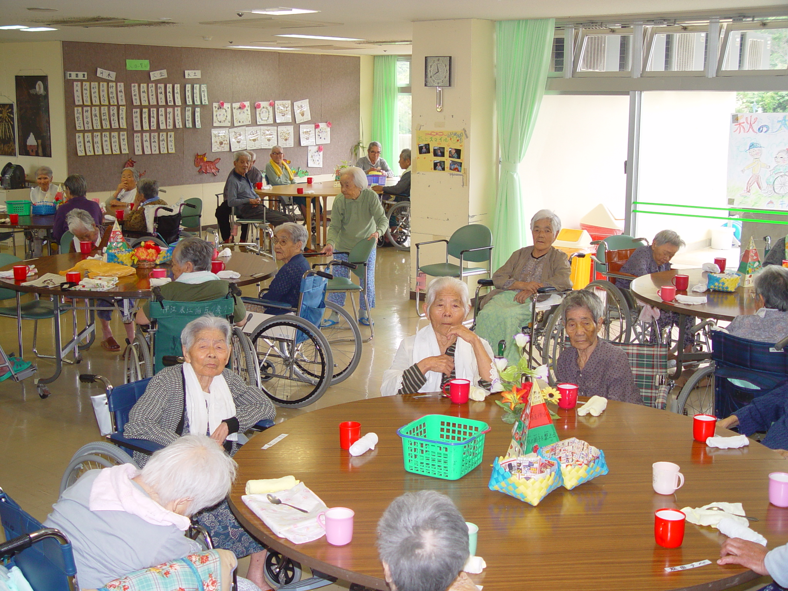
5. Gemeenschapsgevoel versterken

Slide 26

6. Respect voor de planeet

Slide 27

7. Een levensdoel hebben

Slide 28
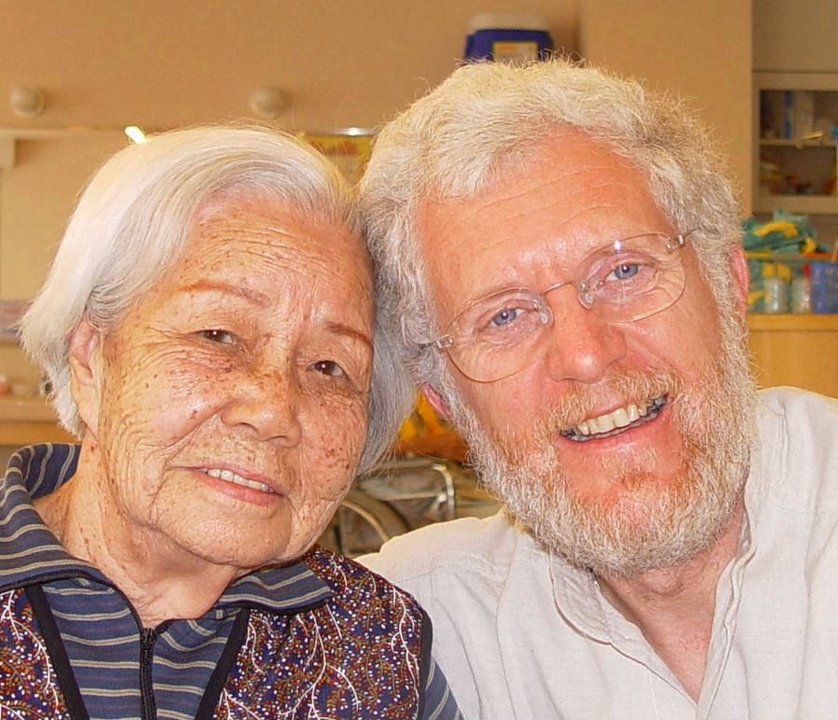
みんなに長寿を

Slide 29
Sportdiëtiste/ Diététicienne du sport
Inge De Ridder

Slide 30

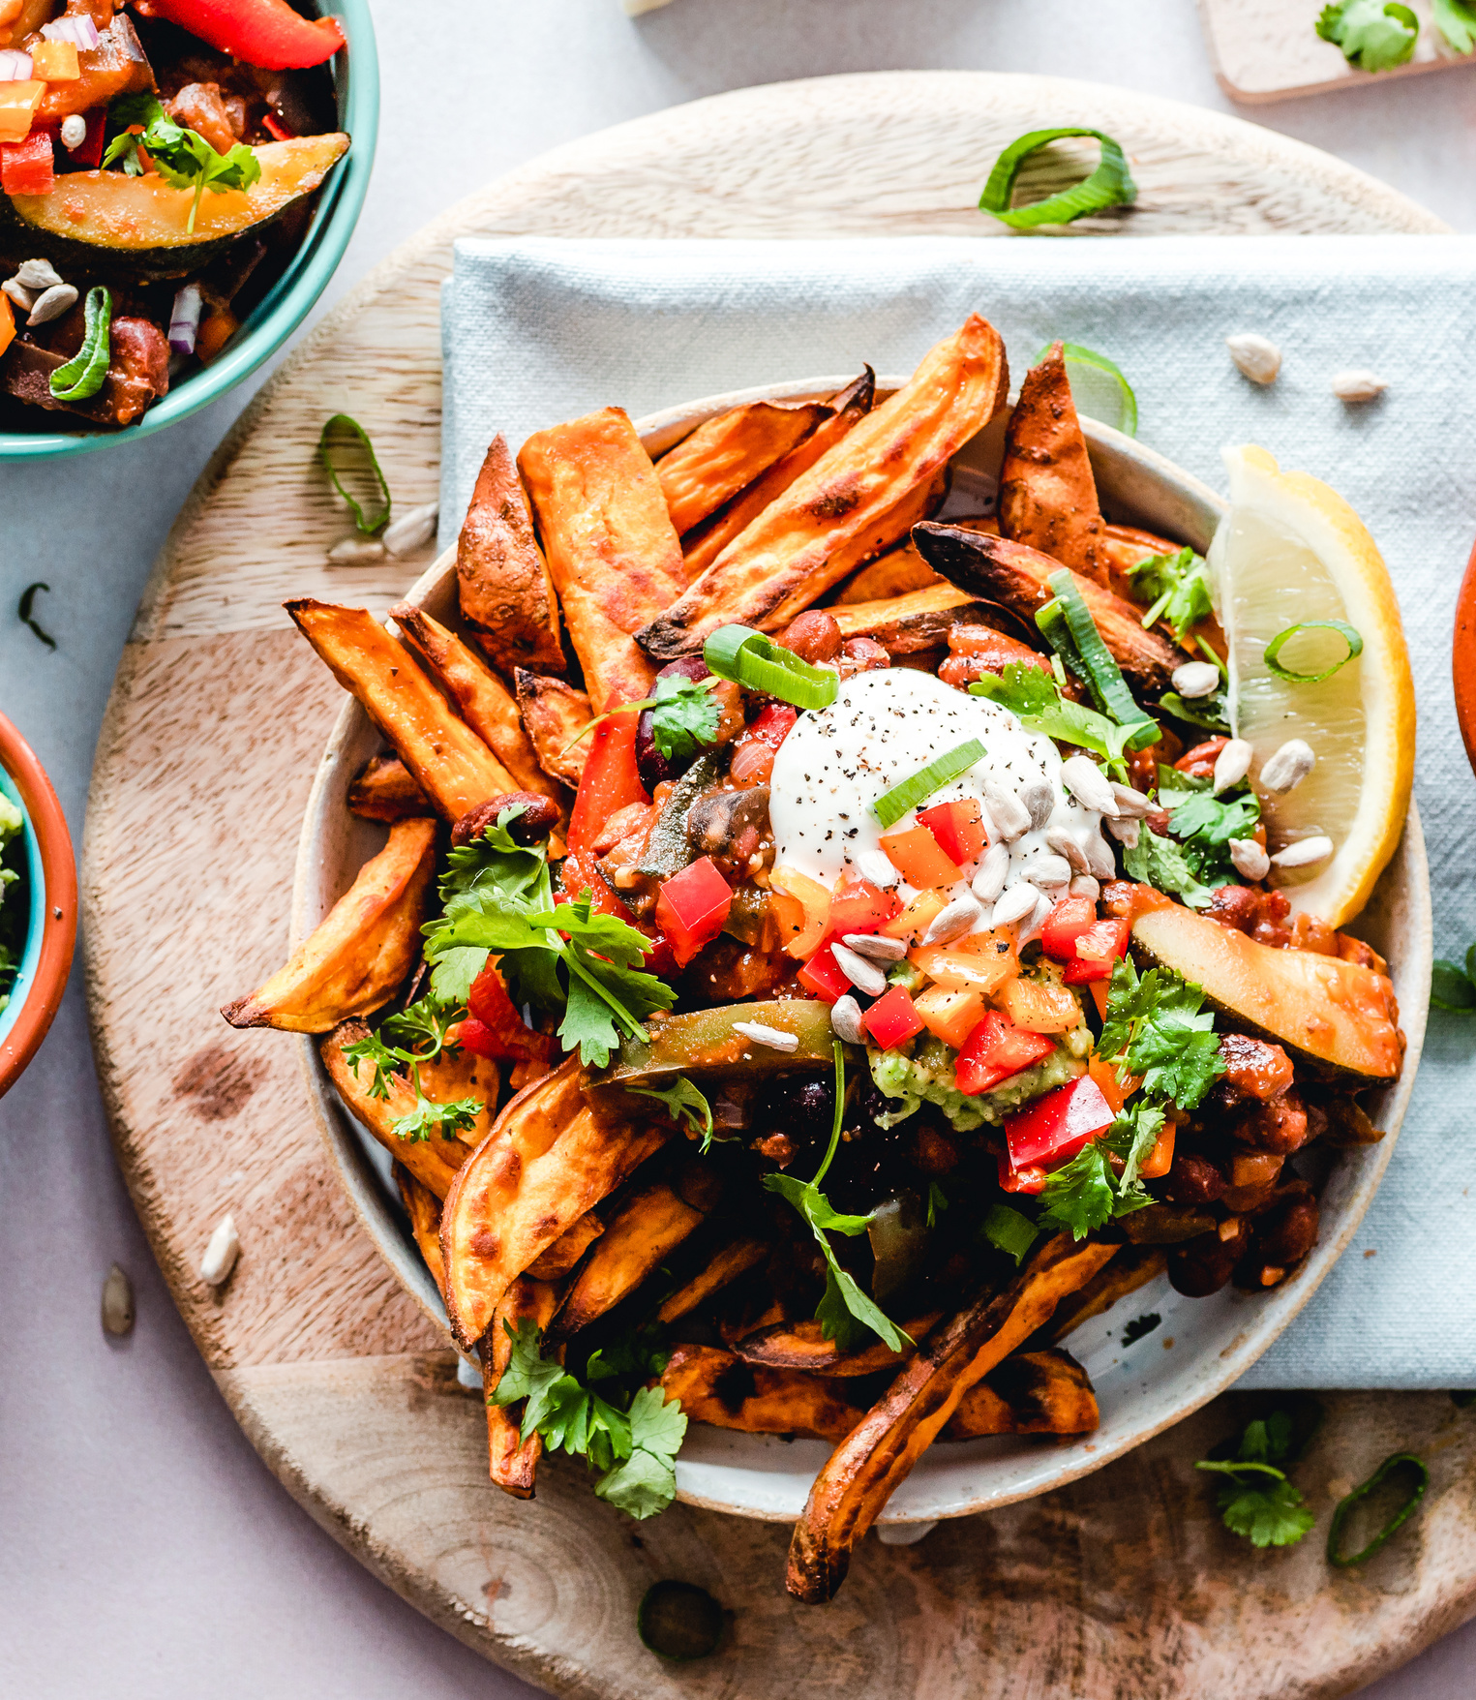
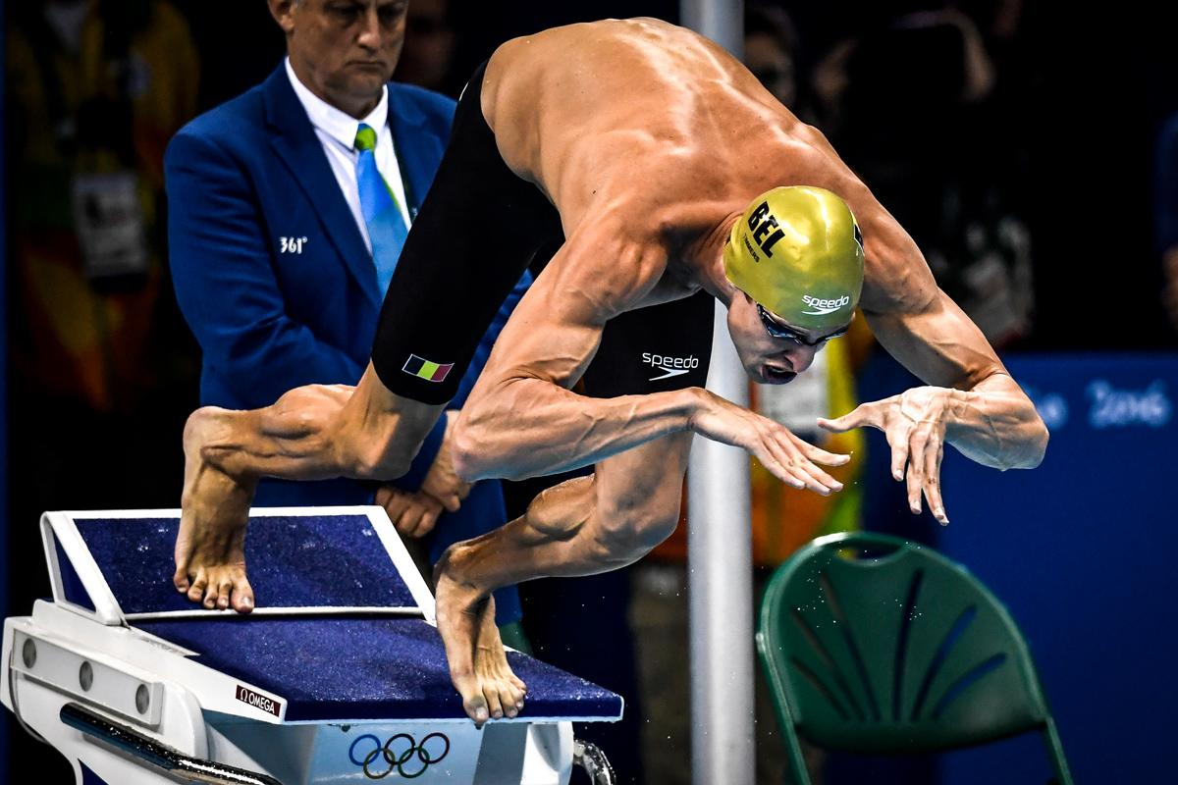
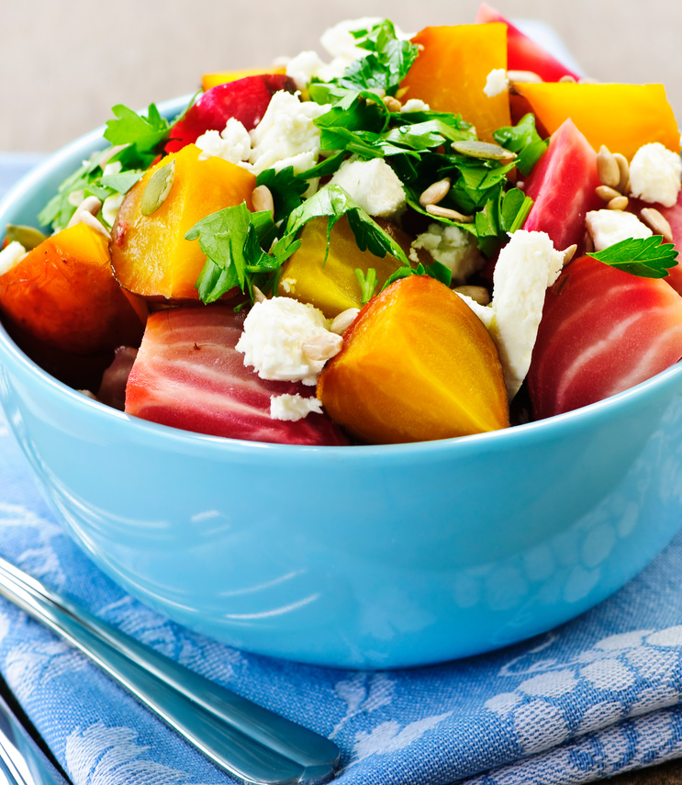
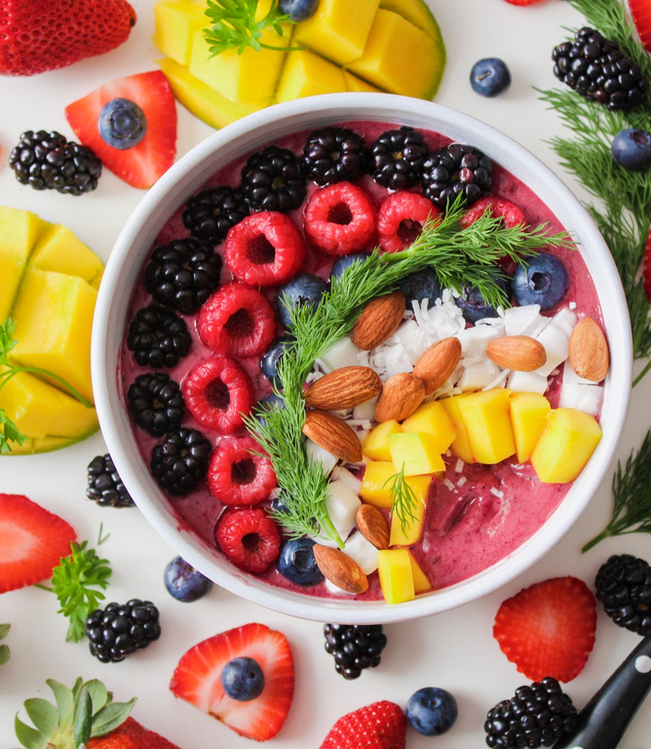
The way to Tokyo 2021
de nutritionele aanpak

Slide 31
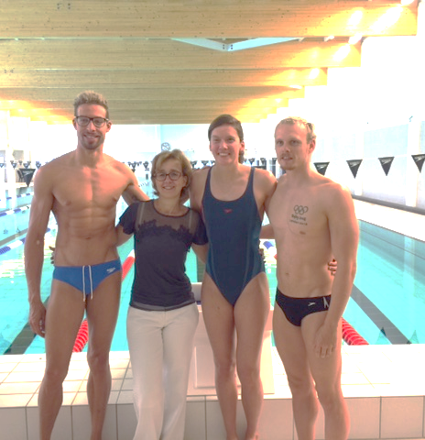
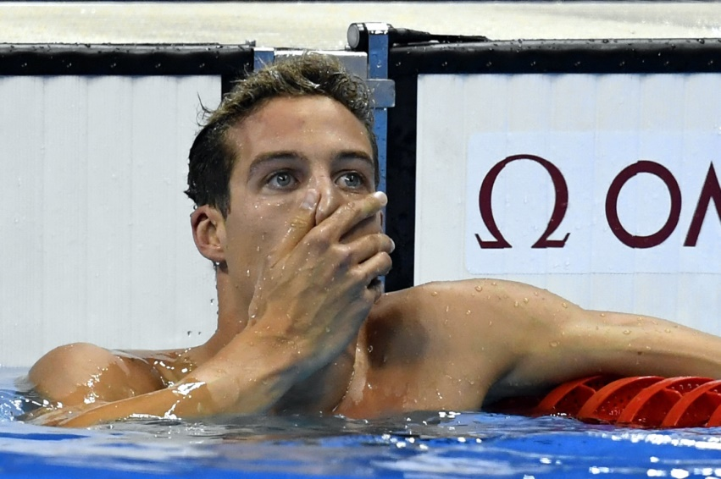
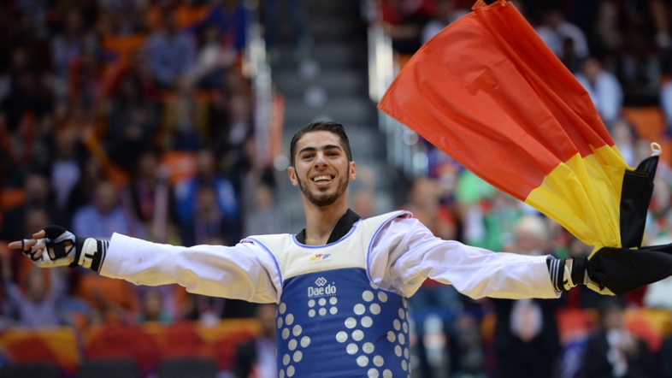
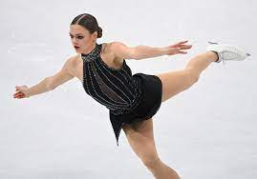
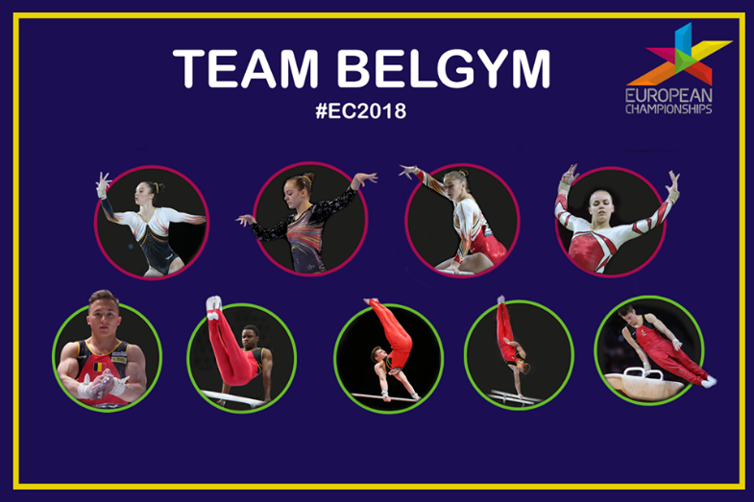
Diététicienne spécialisée dans le sport
Collaboratrice VUB Blits
Diététicienne de
  La fédération flamande de natation
  La fédération flamande de Taekwondo
  La team BelGym (jusque août 2018)
  Top sportifs en individuel
ISAK 1 anthropométriste
Coach intégral (ICF certificat)
Cabinet de consultation: diëtistenpraktijk De Ridder
Lectorat nutrition du sport Thomas More (Sport et activité physique)

Slide 32

Een Olympiade begint niet bij de start van de OS
Année – 4
Année –3
Année -2
Année -1
Année +1
Evaluation
(ré)organisation
Try out
Affiner et Optimiser

Slide 33

Équipe multidisciplinaire
  Médecin du sport et physiologiste de l'exercice
  Thérapeute manuel
  Kiné
  Entraîneur en musculation
  Psychologue du sport
  Diététicien du sport
  Analyste de performances / Embedded Scientist
  Entraîneur principal et entraîneurs

Slide 34
Années préparatoires
Stage:
  Repas
    Op niveau des hotels: possibilité de menus?
    Op niveau des athlètes: visualisation
  Transpiration et équilibre hydrique
    Suivi des apports hydriques durant l’entrainement
    Réfractométrie
Alimentation durant le voyage
Antropométrie
Alimentation des nageurs - timing
Récupération
Suppléments

Slide 35
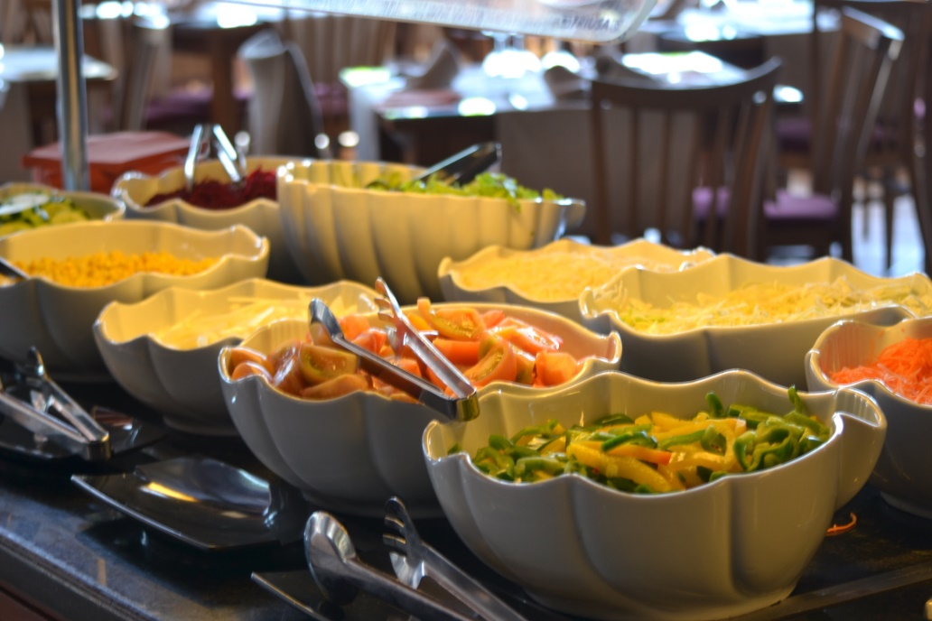
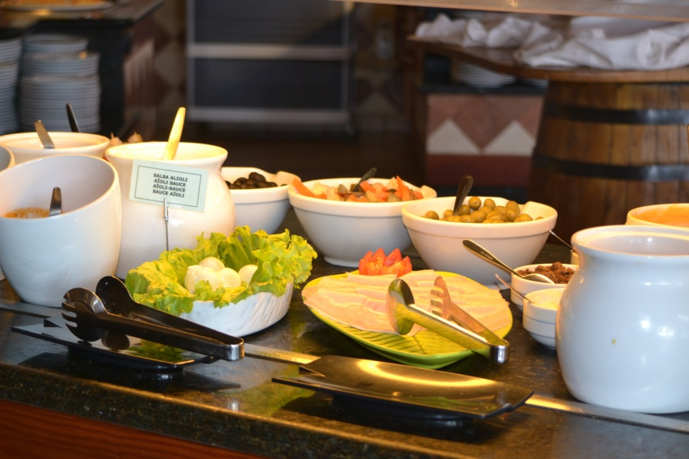
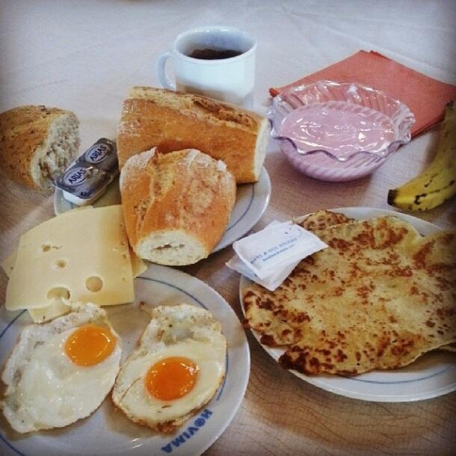
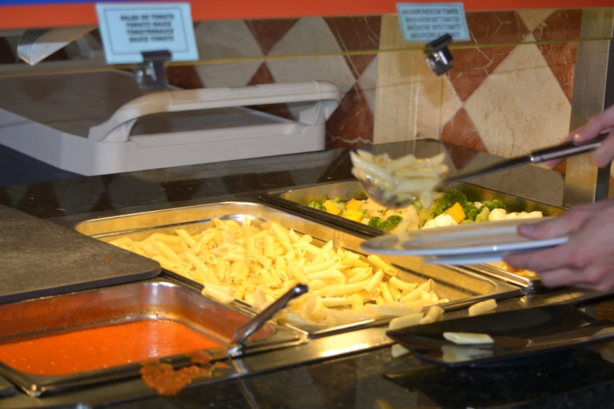
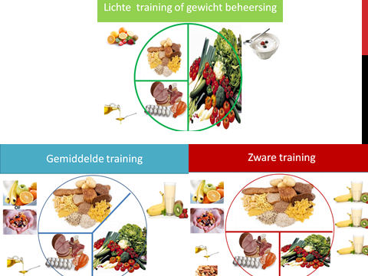
Repas

Slide 36
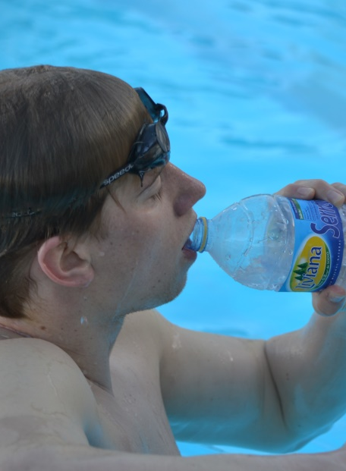
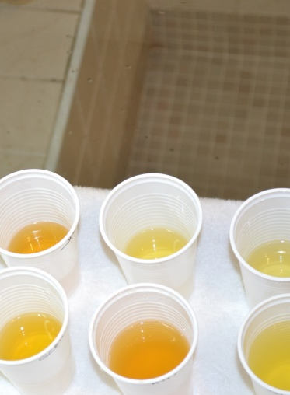
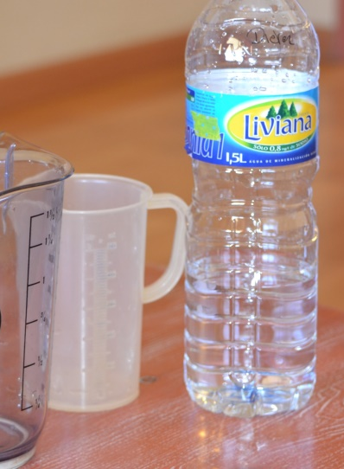
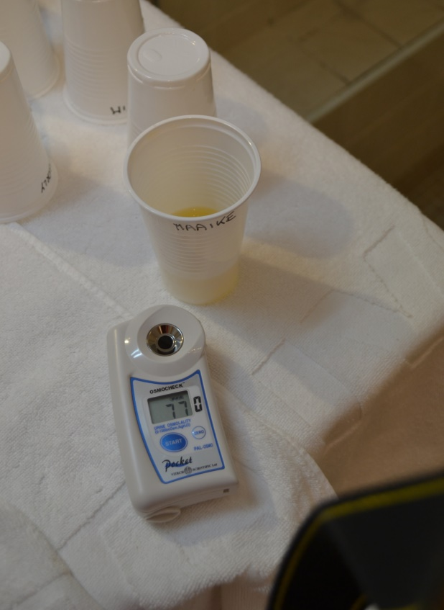
Transpiration et équilibre hydrique

Slide 37


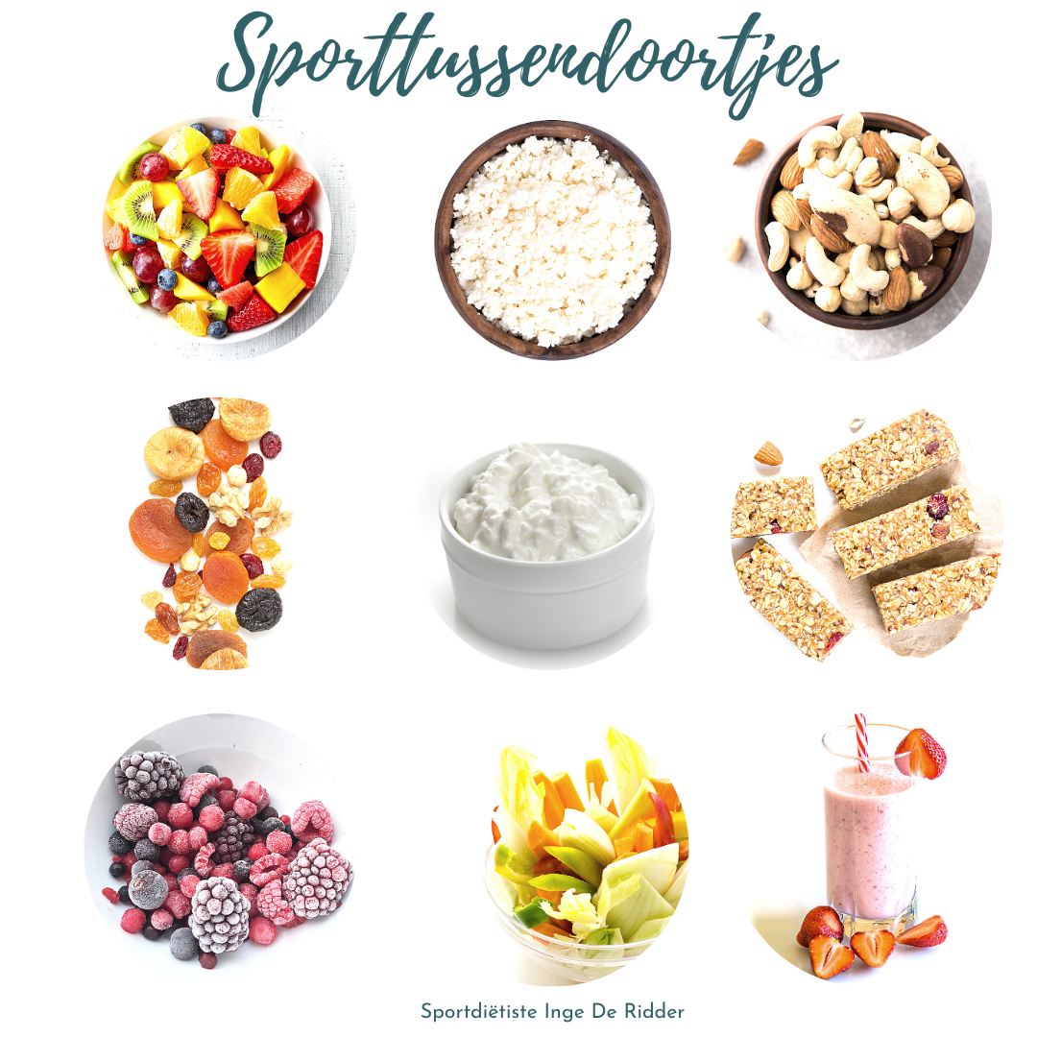

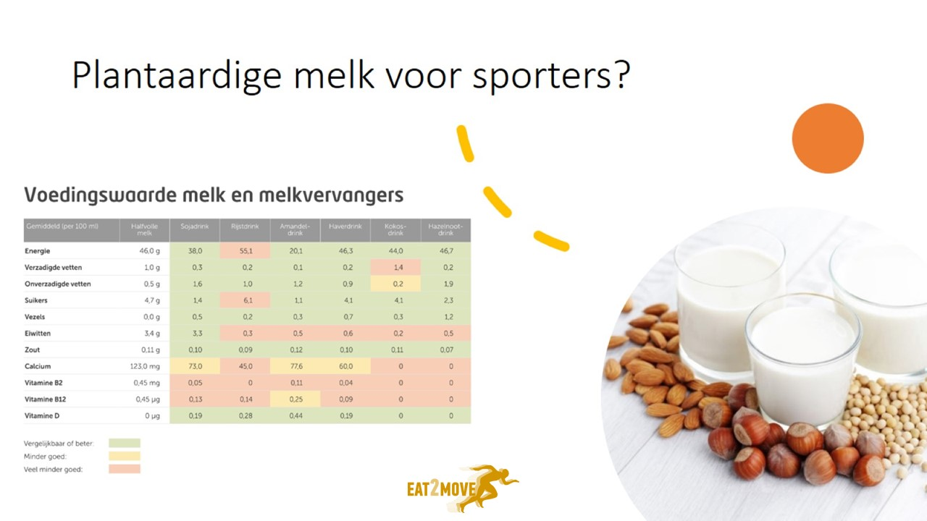
Education

Slide 38
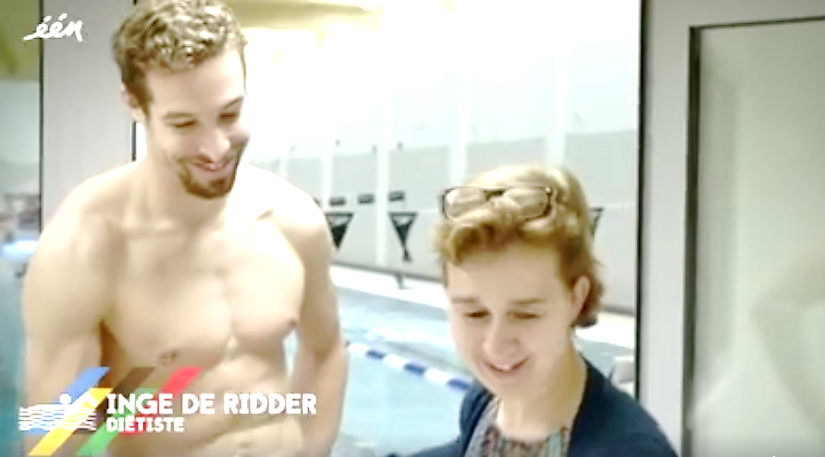
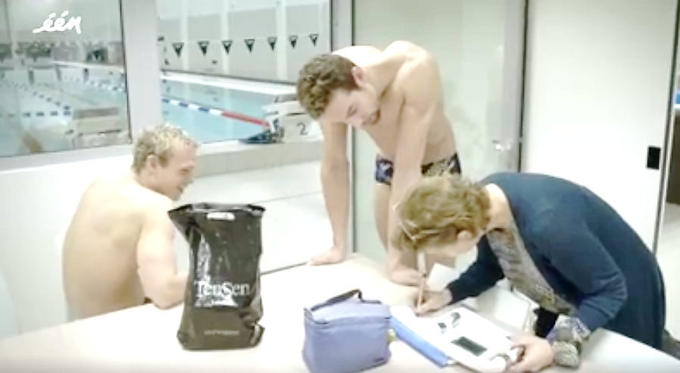
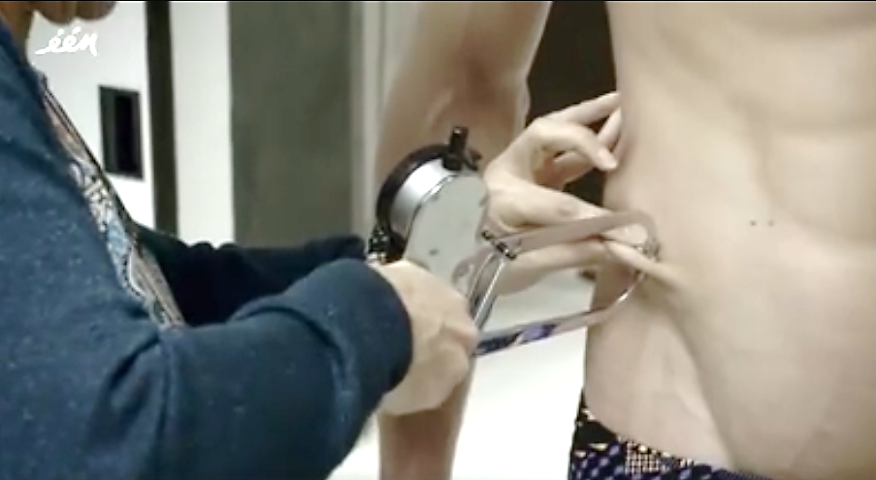
Antropométrie

Slide 39
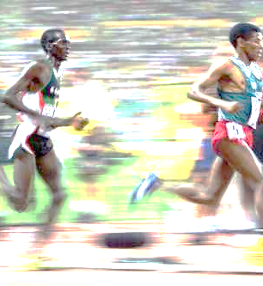
Principes de base de l’alimentation du sportif
Optimalisation des prestations
Promouvoir la récupération
  Ravitaillement et réhydratation de l'organisme
  Favoriser la récupération et la croissance musculaire
  Augmente l'adaptation de la séance d'entraînement
  Soutien des fonctions immunitaires
Avant
Durant
Après

Slide 40
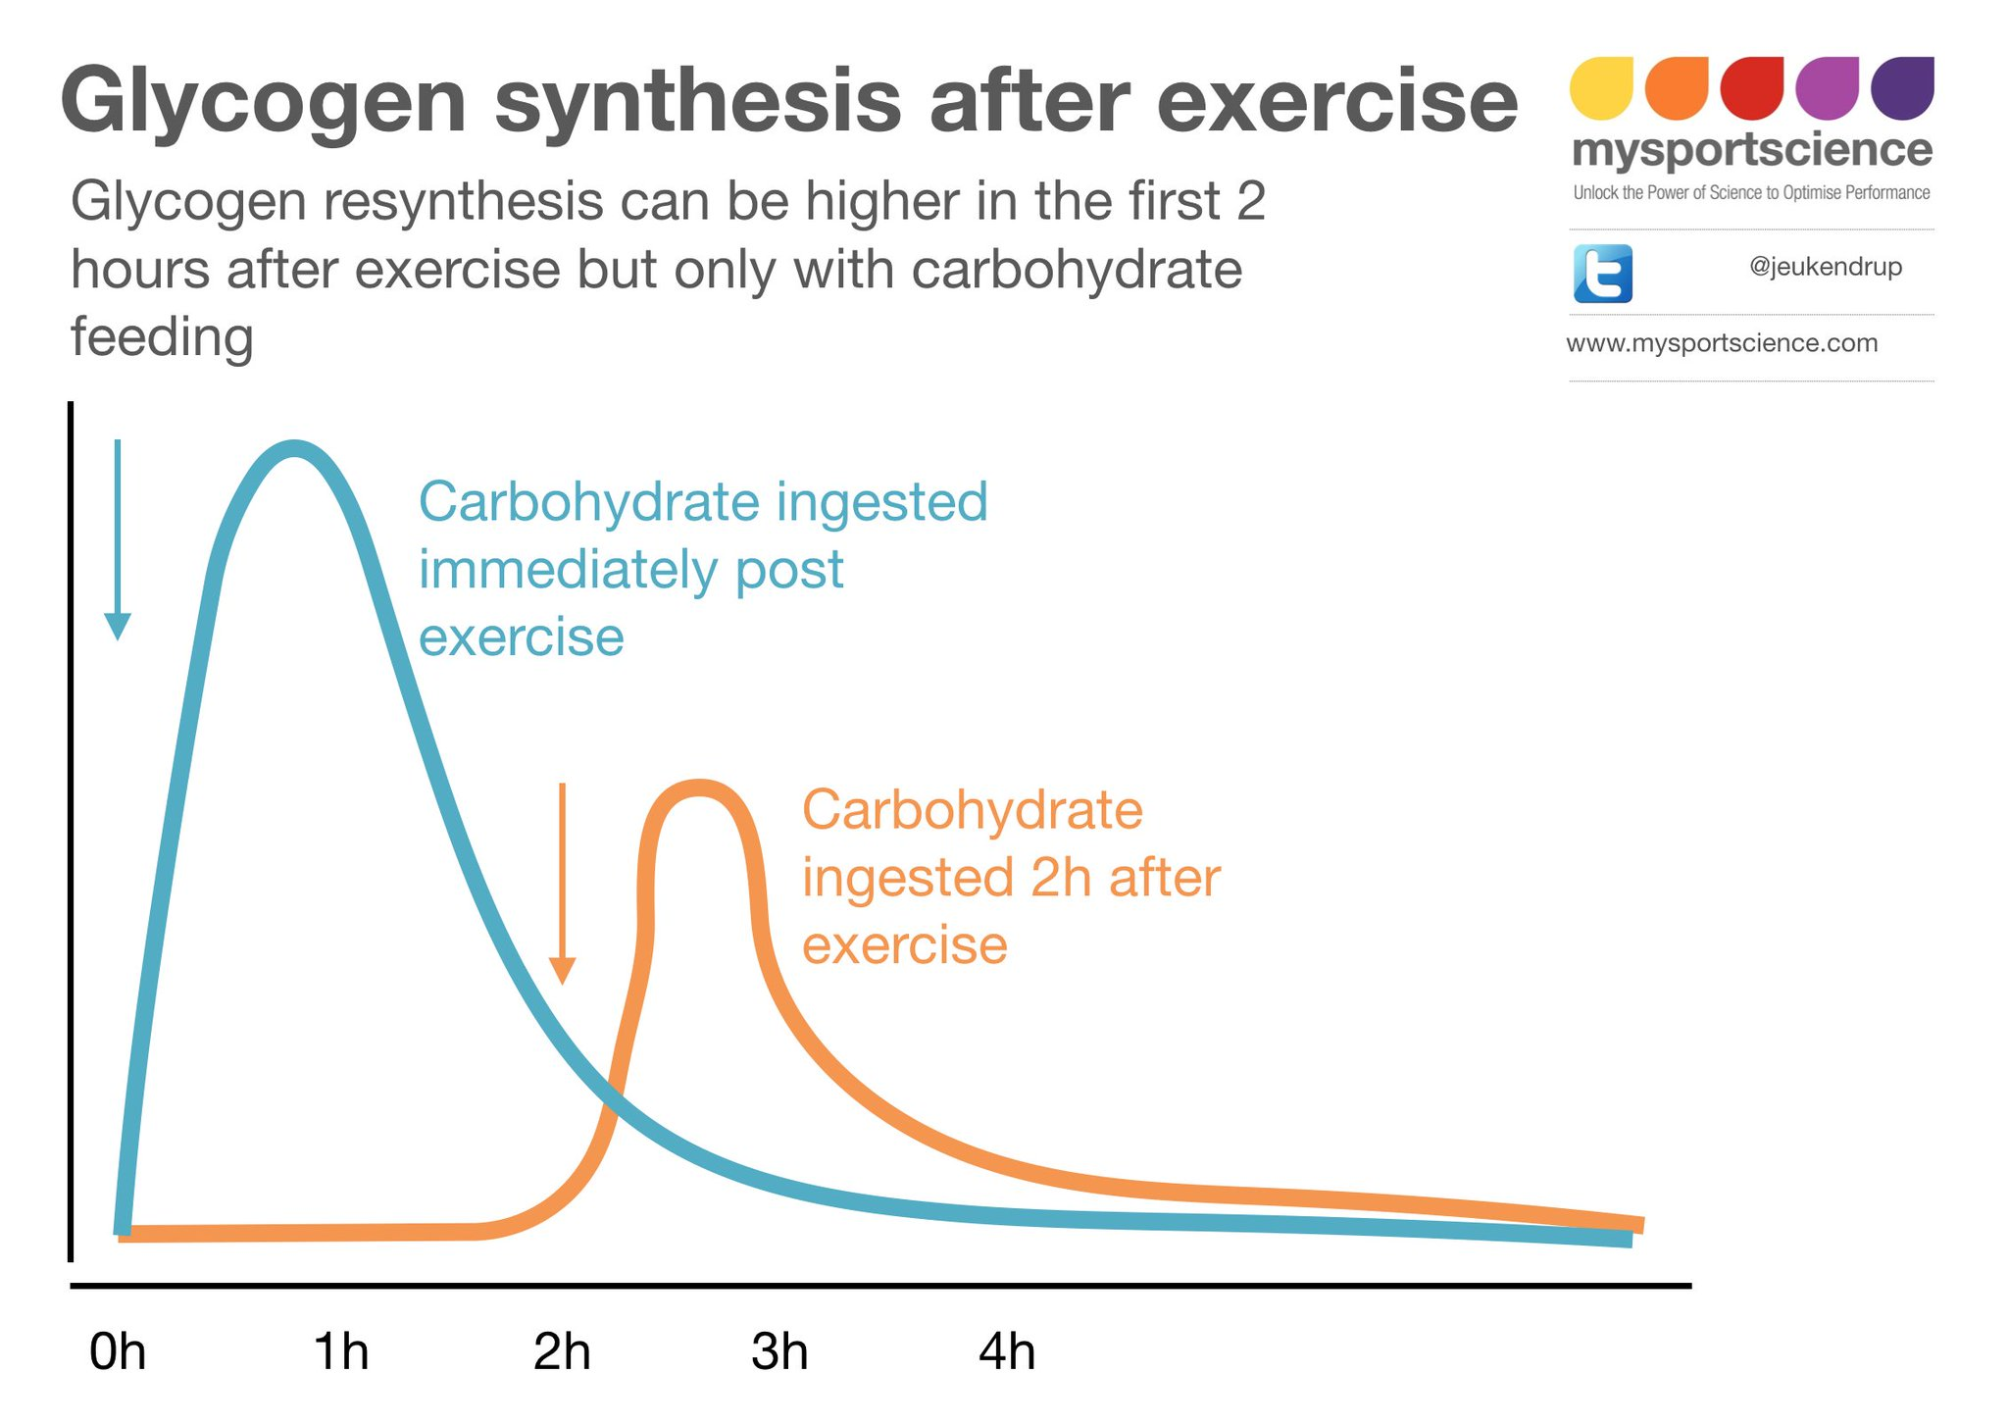

Slide 41
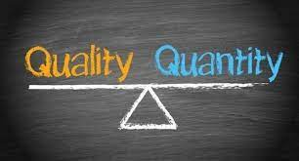

Slide 42
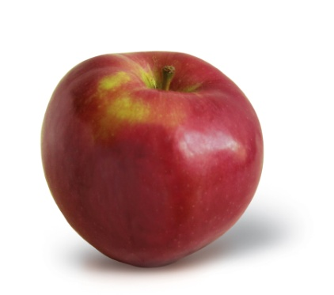
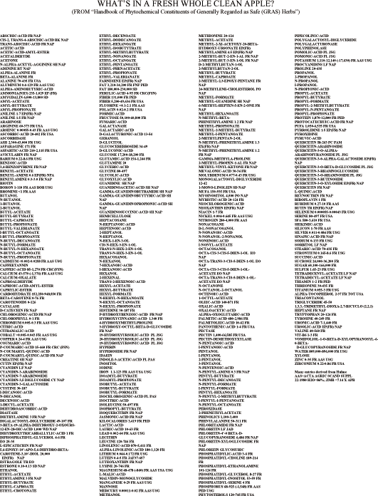
Exemple
Qu’y a-t-il dans une pomme fraiche ?
Plus de 9,000 phytonutriments !
Mais pas de protéines ou AG. essentiels
Notes:
This is whole food nutrition. 10,000 phytonutrients.

Slide 43
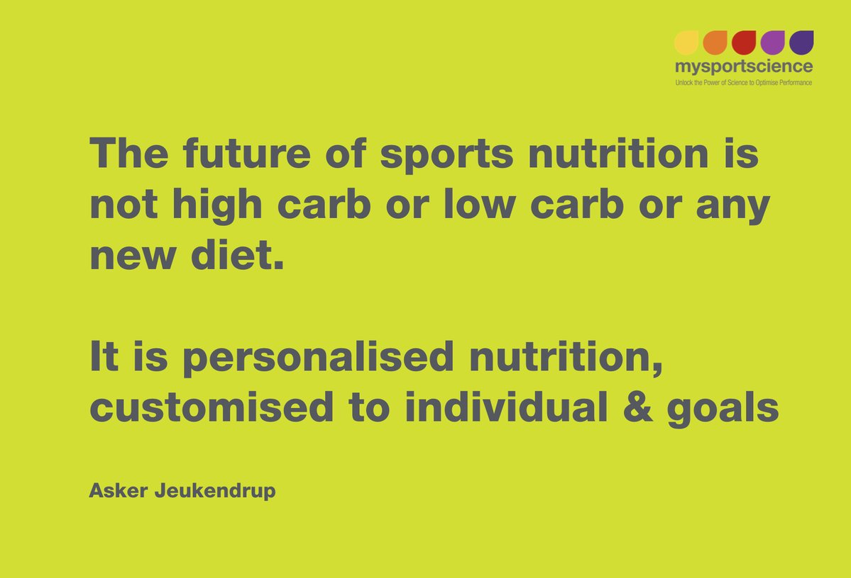

Slide 44
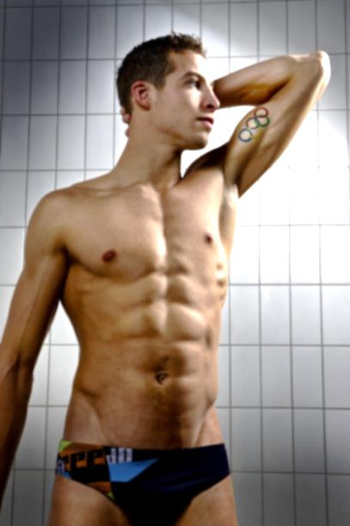
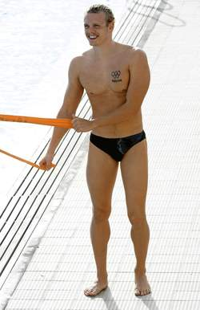
One ready-made protocol for every person/sport = impossible

Slide 46
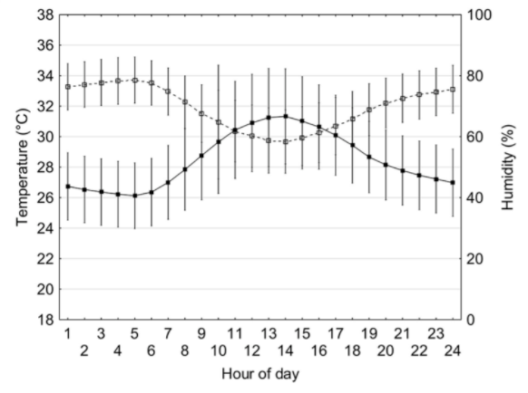
Défi 1: Beat the heat
Gerrett et al. Frontiers Physiol., 2019

Slide 47
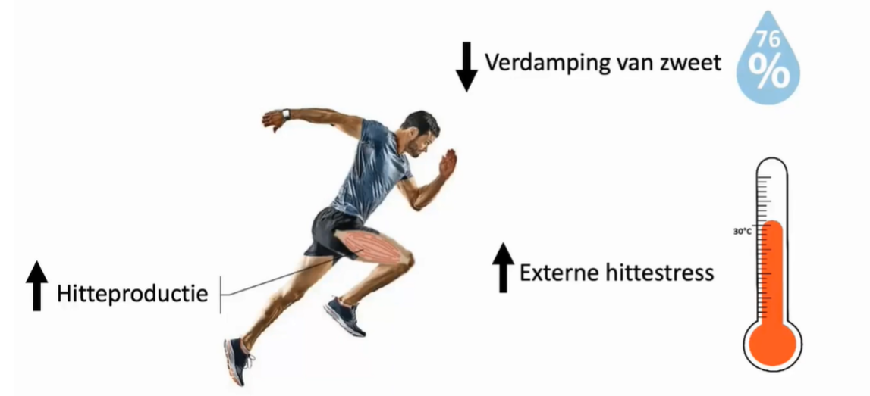
Dédi 1: Beat the heat
Évaporation de la sueur
Stress thermique externe
Production de chaleur

Slide 48
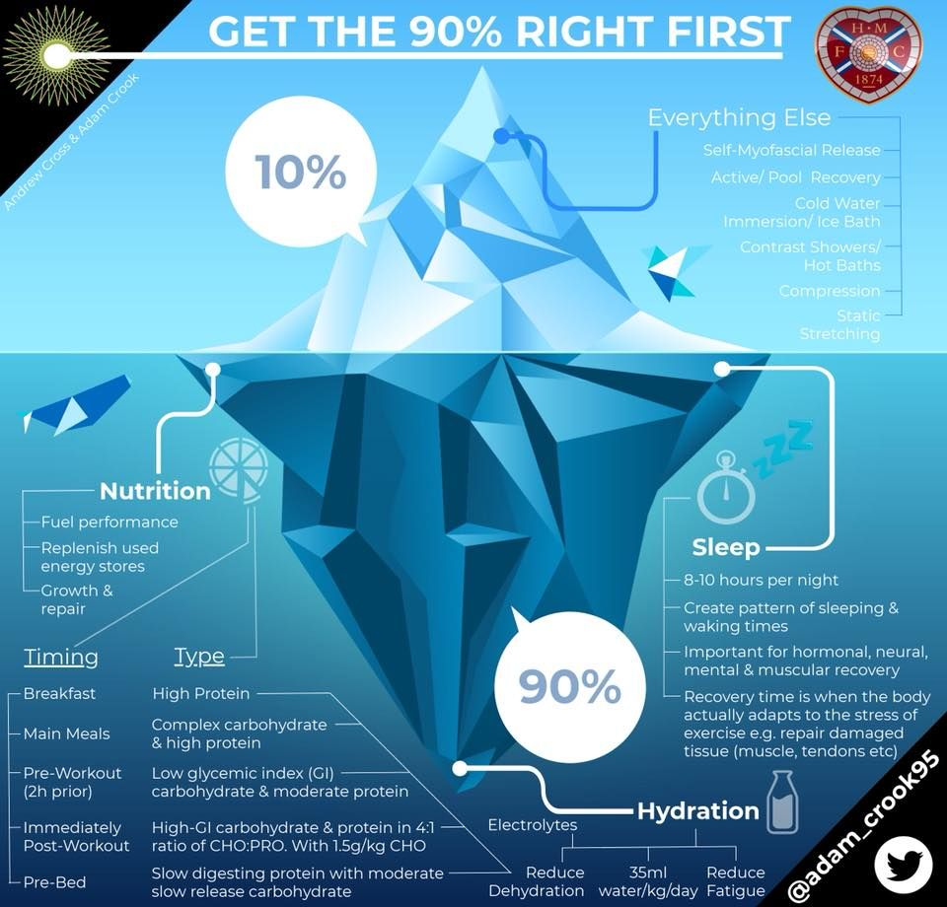

Slide 49



Beat the heat strategie

Slide 50


Beat the heat strategie (+ récupération)

Slide 51
Défi 2: Calendrier/Compétitions à Tokyo
Belgian time
Time in Tokyo

Slide 52

Circadiaan ritme

Slide 53


Le rythme circadien
L’organisme en 24h
  4.30u température corporelle la plus basse
  6.45u La plus forte augmentation de la pression artérielle
  7.30u la sécrétion de mélatonine s'arrête
  8.30u activité intestinale en cours
  10u vigilance élevée
  14u fatique post déjeuner
  14.30u meilleure coordination
  15.30u temps de réaction très rapide
  17u capacité musculaire accrue
  18.30u Tension artérielle la plus élevée
  19u T° corporelle la plue élevée
  20.30u début de la sécrétion de mélatonine
  22.30u Activité intestinale réduite
également production d’insuline au plus bas
Régulation par les hormones et la lumière

Slide 54


Stratégie
Décalage horaire – lumière – lunettes
S’adapter à la situation sur place au plus vite (sommeil, repas)
Timing repas (défi: calquer sur les entraînements ?)
Monitoring de l’état d’hydratation (réfractomètre)
ORS!
Pas de caféïne

Slide 55


Défi 3 : Catering

Slide 56


Slide 57


Slide 58


Slide 59


Stratégie

Slide 60

Sport- et packs SOS à emporter
Sportpack
  Boissons pour sportif
  Boissons de récupération
  Suppléments
Packs SOS
Exemples:
  Cornflakes – lait écrémé en poudre
  Crackers – miel

Slide 61

Importance of a plan
and stick to the plan

Slide 62

Défi 4 : Immunité
probiotics

Slide 63


Slide 64
International Society of Sports Nutrition Position Stand: Probiotics (2019)
“Immune depression in athletes worsens with excessive training load, psychological stress, disturbed sleep, and environmental extremes, all of which can contribute to an increased risk of respiratory tract infections.
“Approximately 70% of the immune system is located in the gut and probiotic supplementation has been shown to promote a healthy immune response. In an athletic population, specific probiotic strains can reduce the number of episodes, severity and duration of upper respiratory tract infections”
“Intense, prolonged exercise, especially in the heat, has been shown to increase gut permeability which potentially can result in systemic toxemia. Specific probiotic strains can improve the integrity of the gut-barrier function in athletes.”
International Society of Sports Nutrition Position Stand: Probiotics. J Int Soc Sports Nutr 16, 62 (2019)

Slide 65



Controle

Slide 66

For more info visit
www.teambelgium.be

Slide 67


Sportdiëtiste Inge De Ridder
inge@dietistenpraktijkderidder.be
www.dietistenpraktijkderidder.be
www.eat2move.be

